Slide 1

Nemoci dutiny ústní a vředová choroba gastroduodena
KLINICKÁ MEDICÍNA – PŘEDNÁŠKA, JARO 2021
Mudr. Monika horváthová a mudr. Nikola nováková
393832@mail.muni.cz

Slide 2
Vliv nemocí dutiny ústní a stav chrupu na patologii celé trávící trubice
„ Nemoci dutiny ústní jsou odrazem stavu celého organizmu.“
- odkaz na předešlou přednášku Nemoci dutiny ústní

Slide 3
Pohled na dutinu ústní – internista = hodnocení organizmu
- rty a tvar ústních koutků – symetrie, infekce
- chrup + dásně – sanace, zubní náhrady, barva dásně, krvácení dásně
- jazyk – plazení středem, bez povlaku, vlhký
- vyústění slinných žlázek – patologický výtok, zánět
- patrové oblouky – klidné, bez zarudnutí, mandle
- sliznice – vlhká, barva (červená, bledá, žlutá atd.)
- zápach z úst – fetor ex ore – hepatopati, ketoacidóza u DM 1. typu, kuřáci atd.
Notes:
chrup + dásně – sanace – fokus zánětu?, zubní náhrady – vyhovuje?, netlačí? – zásadní u starších pacientů, došetření hubnutí + ARO, před anestezií, barva dásně (bledé u anemie, zánětlivě změněné atd.), krvácení dásně? – kožní onemocnění, pemfigus, málo Fe…., ošetření dásně po extrakci zubů – i težší anemie k podání krevních transfuzí!
- jazyk – plazení, povlak, suchý/mokrý? – stav hydratace pacienta!

Slide 4
Funkce chrupu a patofyziologie trávení v dutině ústní
Funkce chrupu:
- uchopování, dělení a rozmělňování potravy.
- velké kusy potravy zatěžují; špatné žvýkání a polykání velkých soust může vést i k urgentním stavům dušení stravou při uvíznutí v jícnu
Fyziologie/patofzyiologie trávení v dutině ústní:
- rozmělnění potravy
- změna teploty potravy
- prvotní trávení – slinné žlázy
- vstřebávání – např. alkohol

Slide 5
Poruchy výživy ve vztahu ke stavu chrupu a změnám v dutině ústní
A) vrozené vývojové vady:
- rozštěpové vady
B) získaná onemocnění:
- kariézní chrup, chybějící chrup, nevyhovující zubní protéza…
- poruchy polykání poruchy motility, dysfagie – stavy po CMP , revmatologické onemocnění – obrovskobuněčná arteritida – klaudikační bolesti žvýkacích svalů a jazyka
- infekční – bolesti
- opět odkaz na přednášku Dr. Novákové o nemocech dutiny ústní

Slide 6
Poruchy výživy ve vztahu ke stavu chrupu a změnám v dutině ústní
Poruchy výživy:
- astenie/malnutrice – podvýživa, slabost
- kachexie/anorexie - fyzická slabost, ztráta hmotnosti a svalové hmoty, pokročilá malnutrice
- kwashiorkor – stresová malnutrice , klinicky s otoky, postižený zpracovává vlastní proteiny a tukové zásoby nemizí – často u int. pacientů ---- ústí do špatného hojení ran a vzniku sek. infekcí a dekubitů
- marazmus - prosté hladovění způsobené nedostatečným přívodem energie i bílkovin
- obezita

Slide 7
Peptický vřed žaludku a duodena
- v první polovině 19. století
- nejčastější onemocnění gastrointestinálního traktu vůbec
- VŘED - defekt sliznice, který proniká hlouběji pod muscularis mucosae (v.s. eroze)
- peptický vřed je lokalizovaný v místech, kde je volná kyselina chlorovodíková – v jícnu, žaludku, duodenu (Meckelův divertikl – ektopická žalud. sliznice)

Slide 8
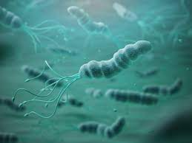
Peptický vřed žaludku a duodena
- etiologie
Vředová choroba gastroduodena
Peptické vředy sekundární
- infekce způsobená bakterií Helicobacter pylori
- Helicobacter pylori – objev za Nobelovu cenu
Léky – NSAIDS !!!
Stres – psychické, při težkých zánětech – ARO, JIP !
Endokrinní poruchy – Zolinger-Elisonův syndrom – gastrinom
Hepatogenní, srdce – portální hypertenze, městnání, hyperemie žaludeční sliznice
Respirační – zřídka
Stařecké – nutriční vlivy

Slide 9
Peptický vřed žaludku a duodena
– klinické projevy, porovnání
Žaludeční vřed
Duodenální vřed
- vyšší věk
- etiologie - nejčastěji NSAID
- bolest tupá, tlaková (viscerální bolest), v epigastriu, cca 30min až 1h po jídle
- mladí muži 20-40 let
- bolesti epigastria nalačno a nebo za 2 a více hodin po jídle, v noci, bolesti ustupují po požití stravy a antacidech
- pyróza, říhání

Slide 10
Komplikace vředové choroby gastroduodena
- ruptura vředu a krvácení – hemateméza (zvracení krve), meléna (černá mazlavá stolice)
- penetrace do jiných orgánů
- perforace do dutiny břišní – peritonitida
- stenóza – jizvení po vředu, hlavně v oblasti pyloru

Slide 11
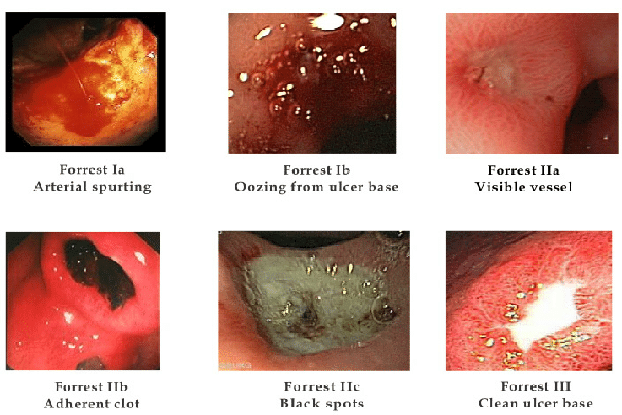
Krvácení z žaludečního vředu – Forrestova klasifikace
https://www.researchgate.net/figure/Endoscopic-grading-according-to-Forrest-classification_fig1_221919125

Slide 12
Vředová choroba gastroduodena
- diagnostika
- klinika a endoskopie – gastroduodenoskopie
- histologie - průkaz bakterie Helicobacter pylori
- RUT – rychlý ureázový test

Slide 13
Vředová choroba gastroduodena
- farmakologická léčba
PPI – proton pump inhibitor – inhibitory protonové pumpy – „prazol“ – OMEPRAZOL, LANZOPRAZOL.
prokinetika – hlavní působek na horní část GIT – Itoprid (Kinito)
H2-blokátory – Famosan – vysoký vznik down regulace histaminových receptorů – proto není dnes již lékem volby
+ léčba komplikací – endoskopicky nebo chirurgicky
eradikace H. pylori – 7 dní PPI + antibiotika ve dvojkombinaci Amoksiklav + Klacid
Notes:
PPI – proton pump inhibitor – inhibitory protonové pumpy – „prazol“ – OMEPRAZOL, LANZOPRAZOL.
Prokinetika – hl. působek na horní část GIT – Itoprid (kinito)
H2-blokátory – Famosan – vyský vznik down reg histam. Rec. – proto není dnes již lékem volby
Chir. Léčba – jen perforace enebo krvácení neřešitelné endoskopicky
Dg. Endoskopie – gastroskopie, suverenní metoda

Slide 14
Dieta při vředové chorobě GD
omezení alkoholu
omezení pití kávy
zákaz kouření
ostré jídlo – žádná Indie ☹
dieta v dimenzích 2 – nekořeněné a nepřesolené pokrmy na základě racionální stravy
režimová opatření – nelehat si hned po jídle, poslední jídlo dne nejpozději 3h před spaním, dostatek času na jídlo, zapíjet tekutiny během jídla, omezení bublinkových nápojů po jídle…

Slide 15
Nádory žaludku
- histologicky je to nejčastěji karcinom
- etiopatogeneze: kancerogeny – nitrosaminy (uzeniny), polycyklické uhlovodíky, alfatoxiny, genetické faktory, nositelé krevní skupiny A – častější výskyt o 20%, Helicobacter pylori
- příznaky: nespecifické, často odhalen v pozdním stadiu (nelze vyšetřit UZ!!)
- prognóza: obecně špatná, často dg. v pokročilém diseminovaném stádiu
- léčba: kurabilní jen operace

Slide 16
Děkuji za pozornost!
Kontakt na přednášejícího:
monika.horvathova@fnusa.cz

